Slide 1
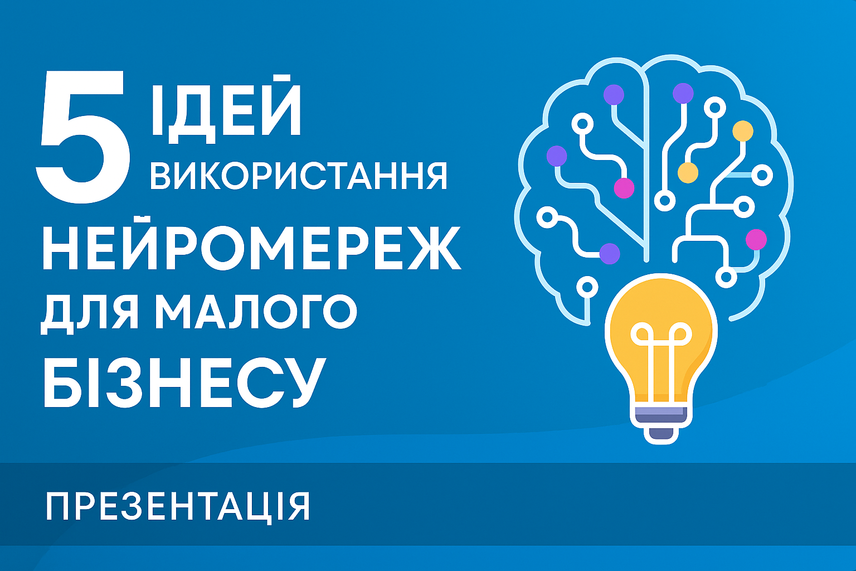
5 идей использования нейросетей для малого бизнеса
Практические применения AI в повседневной работе

Slide 2
Введение
Нейросети — это не только про технологии. Даже малый бизнес может использовать их для решения реальных задач: экономия времени, рост продаж, улучшение клиентского сервиса.

Slide 3
1. Генерация рекламных текстов и постов
ChatGPT помогает быстро создавать посты, описания и email-рассылки. Это экономит время и делает контент актуальным.

Slide 4
2. Поддержка клиентов через чат-боты
AI-боты обрабатывают типовые запросы клиентов и разгружают менеджеров.

Slide 5
3. Создание визуального контента
Сервисы как Midjourney или DALL·E создают уникальные изображения по описанию.

Slide 6
4. Анализ отзывов и обратной связи
ИИ анализирует комментарии клиентов и выявляет слабые места и тренды.

Slide 7
5. Идеи для акций и продвижения
Нейросети подсказывают идеи для акций, скидок и конкурсов под ваш бизнес.

Slide 8
Заключение
Нейросети — это инструмент, который уже сегодня помогает бизнесу выделяться, экономить ресурсы и улучшать коммуникации с клиентом.

